Slide 1
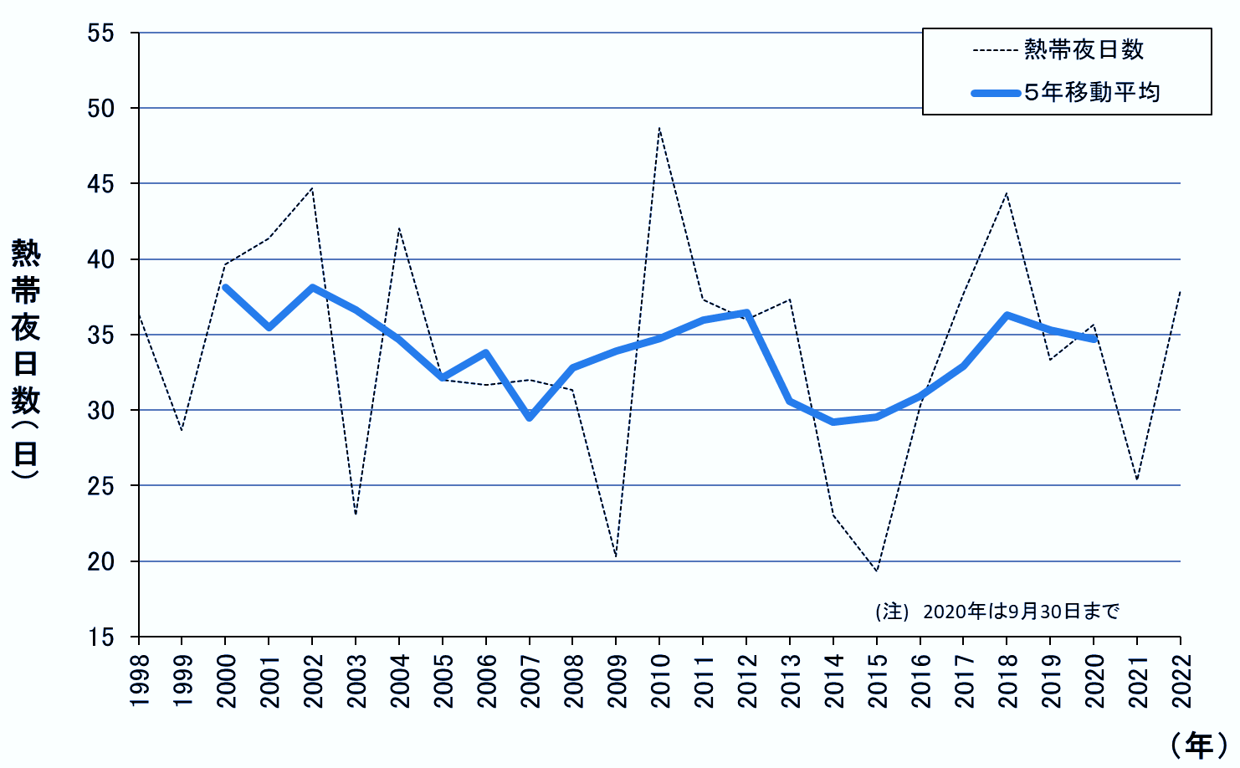
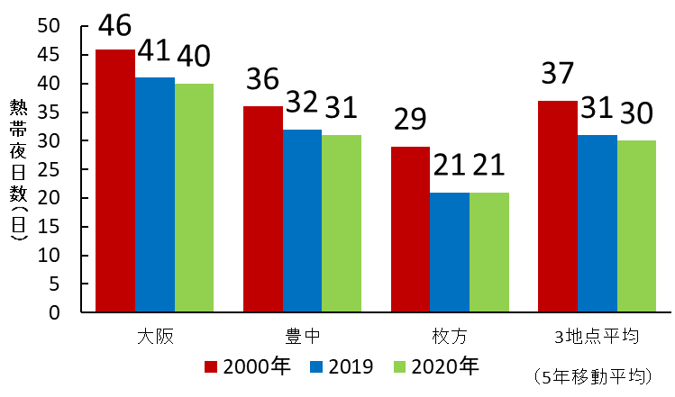
おおさかヒートアイランド対策推進計画の進捗状況について(気候変動対策部会報告)
資料４－２
目標１：住宅地域における夏の夜間の気温を下げることにより、地球温暖化の影響を除外した熱帯夜日数^{※１}を2000年より３割減らす。
目標２：屋外空間における既存のクールスポットの活用や創出をすることにより、屋外空間における夏の昼間の暑熱環境を改善する。
※１ 地球温暖化の影響を除外した熱帯夜日数：都市化の影響が少ない全国15地点のデータから算出した地球温暖化による影響と考えられる気温上昇分を除いて算出した熱帯夜日数
目標１の進捗状況
○ 本計画の進行管理では、地球温暖化の影響を除外した７～９月における熱
帯夜日数を用いており、2020年（2018～2022年の平均^{※２}）の熱帯夜
日数は30日（図２）。2000年(1998～2002年平均)の37 日に対し
1.9割減少^{※３}
※２ 熱帯夜日数は、猛暑や冷夏といった年々の変動の影響を軽減するため、５年間の平均値を
用いて評価
※３ 2020-2022年は、コロナ禍によるエネルギー消費等への影響について留意が必要
１．熱帯夜日数の状況
○熱帯夜日数の状況（大阪、豊中、枚方の３地点の観測熱帯夜日数の平均）を
図１に示す。 2022年の熱帯夜日数は38日と前年（25日）から13日増加
1.9割減
図１ 年間熱帯夜日数の推移（気象庁データより大阪府作成）
図２ 地球温暖化の影響を除外した熱帯夜日数の比較（気象庁データより大阪府作成）

Slide 2
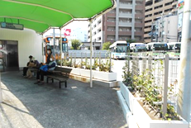
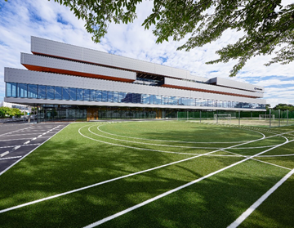
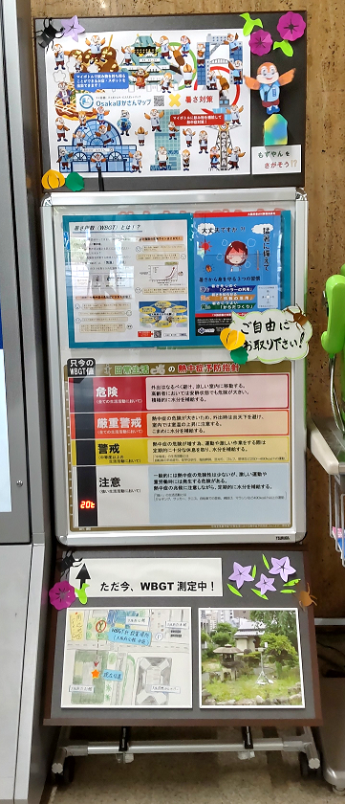
おおさかヒートアイランド対策推進計画の進捗状況について(気候変動対策部会報告)
２．計画に基づく取組みの状況
計画で掲げた取組み | 2021（令和3）年度の主な取組み
人工排熱の低減 | ○従来の緩和分野に加え適応分野についても表彰対象としたおおさか気候変動対策賞の実施 〔受賞事業者9事業者中3事業者が適応分野での受賞〕・・・・・・・・・・・・・・・・・・・・・・・・・・・・・・・・・・・・・・【図１】
 | ○おおさか気候変動対策賞特別賞（愛称：“涼”デザイン建築賞）の実施〔特別賞5件〕・・・・・・・・・・・・・【図２】
 | ○おおさか環境にやさしい建築賞の実施〔大阪府知事賞1件、部門賞6件〕
建物・地表面の 高温化抑制 | ○森林環境税の活用による暑熱環境改善設備の設置 〔採択件数：20件（駅前広場：10件、単独バス停：10件）〕
 | ○池田市、吹田市、八尾市で実施されているグリーンインフラ活用型都市構築支援事業の支援
 | ○透水性舗装の整備 歩道〔施工実績：（府）7,622㎡〕
都市形態の改善 | ○みどりの風促進区域における緑化推進〔公共緑化：（換算）高木8本〕 〔民有地緑化：植栽樹木13本〕
 | ○大阪府営公園マスタープランに基づく、多様な自然とふれあい、都市の環境を保全する公園づくりの推進 〔2021年度末における府営公園開設面積1,008.5ha〕
【図１】おおさか気候変動対策賞
（適応分野）
（大阪府知事賞）大阪シティバス株式会社
【図２】おおさか気候変動対策賞特別賞
（愛称：“涼”デザイン建築賞）
（特別賞５件の１例）コニカミノルタ株式会社
（２）目標２の進捗状況
計画で掲げた取組み | 2021（令和３）年度の主な取組み
適応策の推進 | ○府政だより7月号において熱中症予防普及啓発や、大阪府公式Twitter、大阪府公式Facebookおいて注意喚起
 | ○事業者との連携による各種媒体を通じた熱中症予防普及啓発〔機関紙：25万部、ポスター：1,620枚、チラシ12,000枚、 デジタルサイネージ、店舗における啓発POP、庁内放送による注意喚起〕
 | ○府ホームページにおいて「熱中症警戒アラート」のメール配信サービスへの登録を促進すると共に、WBGT（暑さ指数）計の 電光表示パネルを設置して暑さ指数と熱中症危険度をリアルタイムに表示・・・・・・・・・・・・・・・・・・・・・・・・・【図３】
 | ○暑さマップの涼しいスポット公開〔日本ヒートアイランド学会が作成した暑さマップ（携帯アプリ）に「都市緑化を活用した猛暑 対策事業」で整備した箇所を掲載〕
 | 〇森林環境税の活用による「都市緑化を活用した猛暑対策事業」を通じた駅前広場などにおける植樹や暑熱環境改善設備 の設置〔実績件数：20件（駅前広場：10件、単独バス停：10件）〕
 | ○事業者から、みどりのカーテンづくりの取組みとして、ゴーヤ3,000袋、アサガオ2,000袋の種を提供いただき、保育園、幼稚園、 小学校、介護老人保健施設、NPO法人などへ配布活用
【図３】WBGT（暑さ指数計）
の電光表示パネルの設置

Slide 3
おおさかヒートアイランド対策推進計画の進捗状況について(気候変動対策部会報告)
気候変動対策部会における点検・評価結果
「おおさかヒートアイランド対策推進計画」の進捗状況及び、今後の推進方針としては「地球温暖化の影響を除外した熱帯夜日数は、基準年の2000年から比べて７日減少しているが、目標には達していないことから、関連情報を解析し、今後の傾向を注視しつつ、対策を着実に進めていく必要がある。
また、猛暑に対する、夏の昼間の暑熱環境の改善に向けた取組みも引き続き進めることが重要である。」 ことを確認。

